Slide 1


Nested Context Language - NCL
Jamile Santos
Treinamento sobre NCL
jamile.santos@ifba.edu.br

Slide 2
Roteiro
Introduçao
O que é o NCL?
Estrutura de um documento NCL?
Exemplo
Exercício

Slide 3
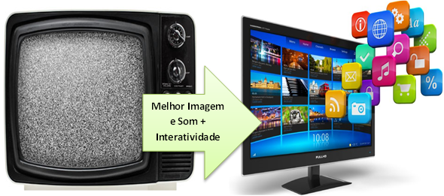
Introdução
A primeira transmissão da TV digital no Brasil foi em 2007.
Som e imagem de alta resolução.
Padrão utilizado no Brasil foi criado baseado no padrão japonês.
Mas o padrão Brasileiro foi inteiramente desenvolvido no Brasil.

Slide 4

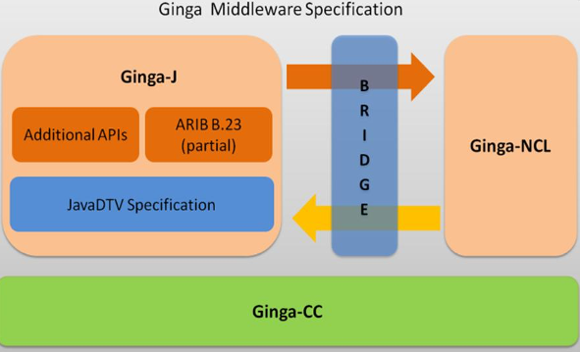
Introdução
O padrão brasileiro foi criado espcialmente para atender as necessidades do Brasil.
Para criação das aplicações é necessário um middleware, o nosso é chamado Ginga.
O ginga provê uma arquitetura que oferece suporte a construções de aplicações em NCL e Java.

Slide 5
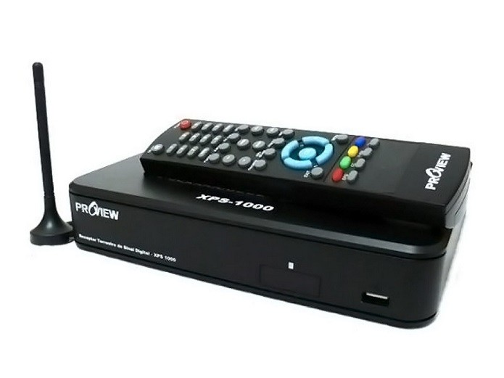
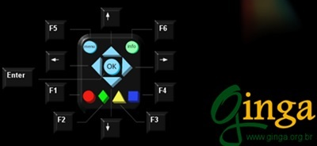
Introdução
O Ginga é open source.
Com ele podemos construir aplicações para TV digital com interatividade.

Slide 6

O que é o NCL?
NCL é uma linguagem declarativa de domínio específico baseada no modelo NCM e em XML.
É utilizada para desenvolvimento de aplicações para TV Digital.
Através dela construímos aplicações interativas para TV digital.

Slide 7
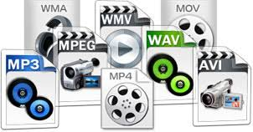
O que?
O que vamos apresentar na tela?
Mídias
Uma mídia apresenta um nó de um documento e está relacionado a um descriptor.

Slide 8
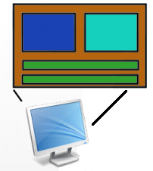
Onde?
Para uma mídia ser apresentada, precisamos saber onde essa mídia será exibida.
Fazemos isso nas Regions.
Nelas definimos o tamanho da área onde as mídias pode ser mostradas.

Slide 9

Como?
Depois que definimos onde a mídia será mostrada, precisamos definir como ela será mostrada.
Isso é feito através dos descriptors.

Slide 10
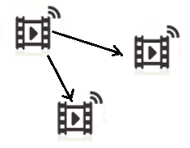
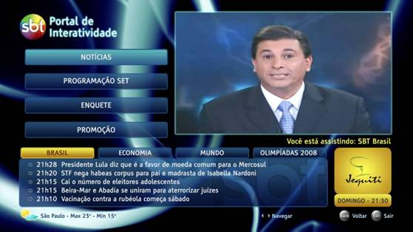
Quando?
Depois que sabemos quais mídias iremos usar, temos que dizer a ordem em que elas vão ser executadas.
Para isso, precisamos das portas e links.

Slide 11
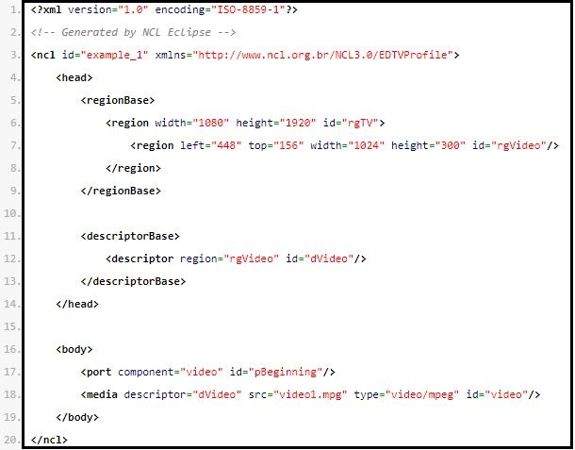
Estrutura de um documento NCL
Estrutura de um documento NCL?
Head
Body
Mídias
Port
Links
Context
Âncoras

Slide 12
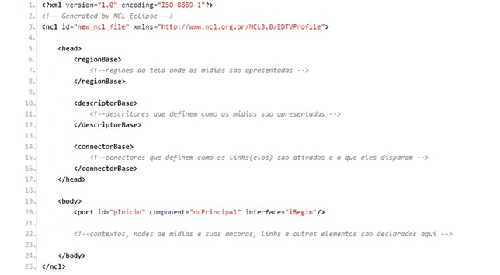
Estrutura de um documento NCL
Head do documento
É o Head do arquivo.
Head do Programa
Onde é definido as regiões, descritores, conectores e as regras de utilização

Slide 13
Head do Programa
O Head é o cabeçalho.
É delimitado pelas tags <head> e </head> igual ao html. Dentro do head definimos três elementos básicos de um programa NCL.
-Region Base
-Descriptor Base
-Connector Base

Slide 14
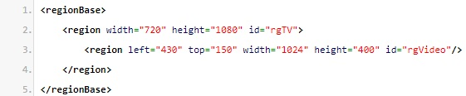
Region Base
Region Base
É a região onde definimos onde as mídias serão apresentadas na tela.
Uma região pode também conter outras regiões para permitir uma maior organização do documento NCL.
Podemos ter os atributos: id, width, height, left, right, top, bottom, zIndex.
Para que um documento seja apresentado, pelo menos uma região deve ser definida.

Slide 15

Descriptor Base
Descriptor Base
Os descritores definem como as mídias serão exibidas.
Para isso, um descriptor deve indicar a qual região está associado.
Um descritor pode descrever parâmetros sobre a apresentação das mídias, incluindo a região onde será apresentada, seu volume, sua transparência, entre outros.

Slide 16

Estrutura de um documento NCL
Body
No body são inseridas as mídias (nós), portas, links e âncoras .
Mídias (Media)
Onde inserimos os tipos de mídias, o formato da mídia que será usada no document.

Slide 17

Estrutura de um documento NCL
Port
Atráves das portas podemos ter acesso ao conteúdo de um contexto.
OBS: Em todo document precisa ter pelo menos uma porta.

Slide 18

Estrutura de um documento NCL
Links
Através dos links podemos sincronizar os eventos em um programa NCL.
Por exemplo, os links servem para iniciar a execução de uma mídia simultaneamente com outra, define também seu término.
Os links definem os relacionamentos de sincronização entre os nós e a interatividade do programa.

Slide 19
Estrutura de um documento NCL
Context
Contextos são utilizados para estruturar um documento hipermídia.
Um context agrupa os objetos de mídia e links.
Os contextos podem ser aninhados para refletir a estrutura do documento e ajudar na organização dos segmentos do programa.
O body é um caso particular de contextos.

Slide 20

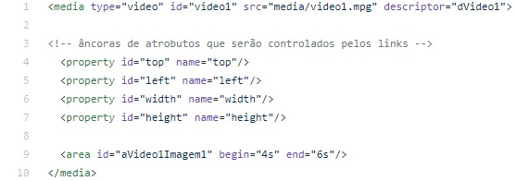
Estrutura de um documento NCL
Âncoras
As âncoras são pontos de entrada para os nós de mídia ou contextos.
Em outras palavras representa um trecho no tempo ou espaço da mídia a que pertence. Existem 2 tipos de âncora de atributo e de conteúdo

Slide 21

Connector
Connector Base
Os conectores definem como os links são ativados e o que eles disparam.

Slide 22
Exemplo de Código

Slide 23
Exercício
Faça um documento multimídia que mostre duas mídias nas seguintes condições: um vídeo deve ser apresentado primeiro, e após 10s insira uma imagem ao documento.

Slide 24
Nested Context Language - NCL
Dúvidas
Treinamento sobre NCL
jamile.santos@ifba.edu.br

